Slide 1

ÖĞRENCİ İŞLERİ DAİRE BAŞKANLIĞI
01 Ocak-31 Aralık 2025 Dönemi
Birim Faaliyet Raporu Sunumu
Sunumu Hazırlayıp onaylayan birim yetkilisi: Orbay CEBECİOĞLU
Sunum yapan: Orbay CEBECİOĞLU
Sunumun Yapılacağı tarih:

Slide 2
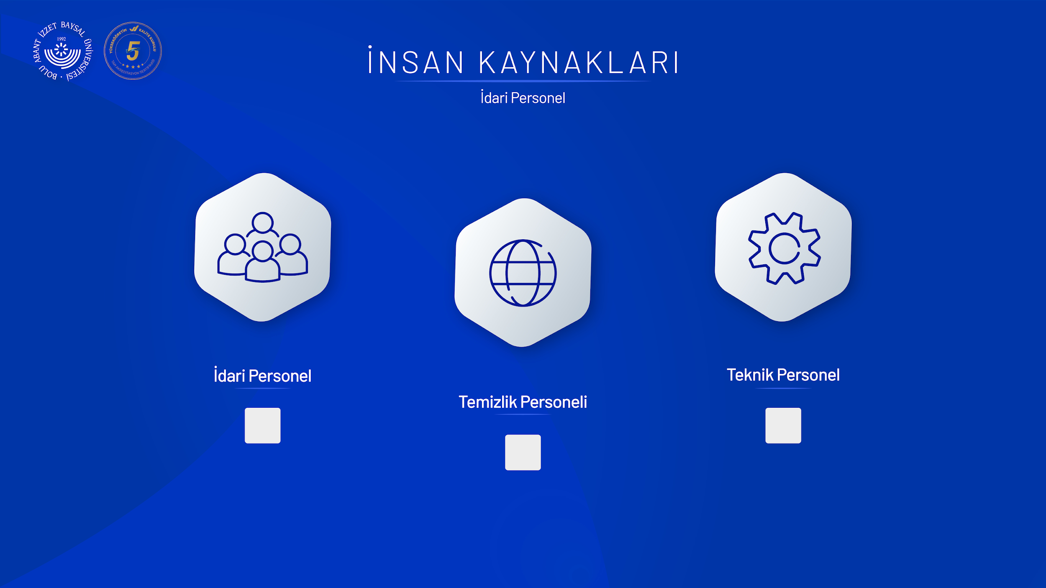
16
2
1

Slide 3

Fiziki Yapı
Başkanlığımızın kullandığı mevcut alanda;
1 daire başkanı odası, 3 şube müdürü odası, 1 yazı işleri bürosu, 1 sekreter odası,
4 adet not bürosu, 1 şef odası, 3 adet otomasyon bürosu, 1 adet bankolar ofisi,
1 depo, 2 adet arşiv odası olmak üzere toplam kullanım alanımız 618 m2 dir.
Bolu Abant İzzet Baysal Üniversitesi
Hizmet Alanları
Makam Odası |  | Akademik Ofis |  | İdari Ofis |  | Toplantı Odası |  |  | Depo |  | Arşiv
Sayı | Alan (m2) | Sayı | Alan (m2) | Sayı | Alan (m2) | Sayı | Alan (m2) | Kapasite (Kişi) | Sayı | Alan (m2) | Sayı | Alan (m2)
1 | 36 | --- | --- | 13 | 387 | --- | --- | --- | 1 | 30 | 2 | 165

Slide 4
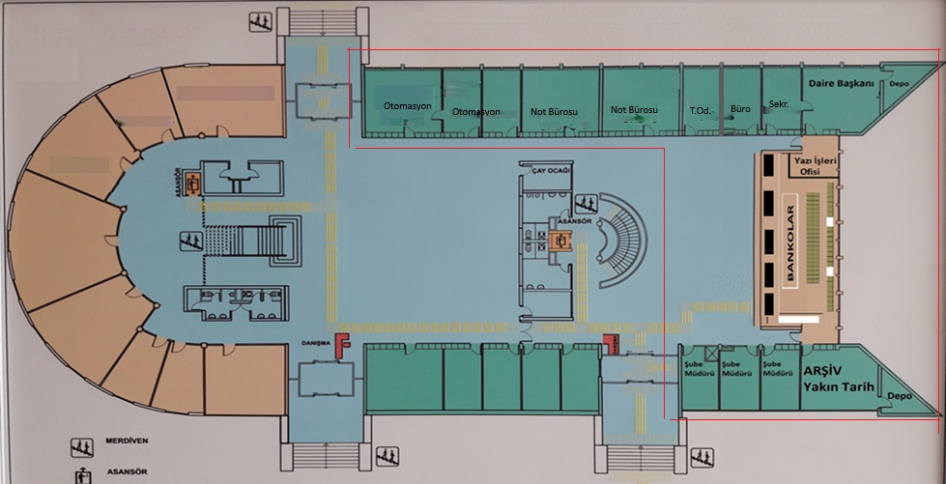

Slide 5
2024-2025 Eğitim Yılı Harç Tahsilat Bilgileri
 | Program Türü | 2024-2025 BAHAR | 2025-2026 GÜZ | TOPLAM | GENEL TOP.
YKS. Merkezi Yerleştirme (Özel Yetenek dahil) | Birinci Öğretim | 1.453.271.63 | 3.652.526.44 | 5.105.798.07 | 14.199,636.71
 | İkinci Öğretim | 4.439.347.5 | 4.654.491.14 | 9.093.838.64
Yurtdışındın Öğrenci Kabulü (Kendi İmkanı ile Eğitim Alanlar) | Birinci Öğretim | 35.173.633.06 | 61.742.226.93 | 96.915.857.99 | 97.579.959.99
 | İkinci Öğretim | 262.100.00 | 402.000.00 | 664.100.00
TOPLAM |  | 41.328.352.19 | 70.451.244.51 |  | 111.779.596.7
Bolu Abant İzzet Baysal Üniversitesi

Slide 6
Yaz Öğretimi.
  2024-2025 Yaz Öğretimi İstatistiki Bilgileri:
  Açılan Ders Sayısı : 27
  Ders Alan Öğrenci Sayısı : 482 (Misafir Öğrenci Sayısı) :84
  Tahsil Edilen Toplam Ücret : 277.666.48 TL
Bolu Abant İzzet Baysal Üniversitesi

Slide 7
Sunulan Hizmetler
Yazı İşleri Şube Müdürlüğü
Şube Müdürü: Erol USLU
Görevli Personel: Hicran ALAGÖZ
Nuriye KARAOSMAN
Vildan BERK
YKS kontenjanları ve şartlarının belirlenmesi için okullara yazılması, senatoya alınması ve YÖKSİS’e online girilmesi, kontrolü ve takibi.
Yurtdışından kabul edilecek uluslararası öğrencilere ilişkin Senatoca belirlenen kontenjanların YÖKSİS’e girilmesi, kontrolü ve takibi
Akademik Takvim taslaklarının hazırlanması, okullardan görüş istenilmesi ve senatoya sunularak web sayfasında yayınlanması ve takibi.
Yüksek lisans – Doktora kontenjanlarının ve şartlarının belirlenmesi için enstitülere yazılması, senatoya sunulması ve web sayfasında yayınlanmasının takibi.
Özel yetenekle alınacak öğrencilerin başvuru şartlarının belirlenmesi için ilgili okullara yazılması, senatoya sunulması ve web sayfasında yayınlanmasının takibi.
Kurum içi, kurumlar arası ve yurt dışı yatay geçiş kontenjanlarının okullardan istenilmesi, senatoya sunulması, YÖKSİS’e girilmesi, UBYS üzerinden başvuruların alınması için gerekli hazırlıkların yapılması ve takibi.
Yönetim Kurulu ve Senato yazışmalarının yapılmasının sağlanması;
Tekliflerin incelenerek Senatoya/Yönetim Kuruluna Sunulması.
Senato/Yönetim Kurulu Kararlarının ilgili birimlere dağıtımının yapılması ve takibi.
Görev alanıyla ilgili yönetmelik, yönerge ve uygulama ilkelerinin hazırlanması ve Senato sürecinin takibi.
Katkı payı ve öğrenim ücretlerinin (taslak) hazırlanması ve Yönetim Kuruluna sunulması.
Yaz öğretimi ücretlerinin (taslak) hazırlanması ve Yönetim Kuruluna sunulması.
Bölüm/program açma-kapama, ilk defa öğrenci alma tekliflerinin birimler tarafından ABAYS sisteme giriş sürecinin takip edilmesi.
Yükseköğretim Programlar ve Kontenjanları Kılavuzundaki ve web sayfamızdaki özel koşullar ve açıklamaların güncellenmesi.
Eğitim -öğretim ve öğrenci işleri ile ilgili akademik birimlere bilgi akışını sağlamak,
Üniversitemiz birimlerinde açılacak yaz okulu işlemlerinin yapılması için gerekli yazışmaların yapılması, ders kayıtlarının yapılması ve diğer işlemlerinin yapılmasının sağlanması ve takibi.
Kurum kalite toplantılarına katılmak ve alınan kararları Daire Başkanlığında uygulanmasının sağlanması.
Görevi ile ilgili süreçleri Üniversitemiz Kalite Politikası ve Kalite Yönetim Sistemi çerçevesinde, kalite hedefleri ve prosedürlerine uygun olarak yürütmek,
Bağlı bulunduğu yönetici veya üst yöneticilerin, görev alanı ile ilgili vereceği diğer işleri iş sağlığı ve güvenliği kurallarına uygun olarak yapmak,
Yazı İşleri Şube Müdürlüğü, yukarıda yazılı olan bütün bu görevleri kanunlara ve yönetmeliklere uygun olarak yerine getirirken Daire Başkanına karşı sorumludur.
Daire Başkanının vereceği diğer görevler.
Bolu Abant İzzet Baysal Üniversitesi

Slide 8
Sunulan Hizmetler
Öğrenci Kayıt Kabul işleri Şube Müdürlüğü
Şube Müdürü: Erol USLU
Görevli Personel: Kadir ÇAÇA
Hülya ORHAN
Seda AKBULUT
Şeref SANDIKÇI
Daire Başkanlığımızda kullanılan matbu evrakların basımı için gerekli yazışmaların yapılması ve basımının sağlanması.
Üniversitemize kayıtlanacak (YKS, DGS, v.d.) öğrencilerin kayıtları ile ilgili evrakların-duyurularının hazırlanması ve yazışmalarının yapılması.
Başkanlığımız kayıt-kabul ofisince yapılan işlemlerinin ve yazışmalarının yapılmasının sağlanması.
Üniversitemize yatay geçiş için kabul edilen öğrencilerin yatay geçiş kararlarının kontrolünün yapılması, kayıtlarının yapılmasının organize edilmesi, diğer Üniversiteler ile ilgili yazışmaların yapılmasının sağlanması.
Devlet burslusu olarak Üniversitemize yerleştirilen yabancı uyruklu öğrencilerin kayıtlarının yapılması ve takibi.
Kayıtlı öğrencilerimizin askerlik tecil işlemleri ile ilgili YÖKSİS gönderimlerinin takibi ve yazışmalarının yapılması.
Harç borçlandırmalarının yapılmasının sağlanması ve takibi.
Engelli öğrenci, şehit-gazi, kardeşe indirimi, katkı payı/öğrenim ücreti indirim hakkı verilen öğrencilerin borç-tahsilat işlemlerinin takibi.
Kayıt dondurma kararlarının sisteme işlenmesi ve takibi.
Disiplin cezası kararlarının sisteme işlenmesi ve takibi.
Yönetim kurulu kararı doğrultusunda kayıt silme işlemlerinin yapılmasının sağlanması.
Yapılan iş ve işlemlere (mezun, kayıt silme, kayıt dondurma, disiplin, v.b.) ilişkin bilgilerin YÖKSİS’e gönderiminin takip edilmesi
Görevi ile ilgili süreçleri Üniversitemiz Kalite Politikası ve Kalite Yönetim Sistemi çerçevesinde, kalite hedefleri ve prosedürlerine uygun olarak yürütmek,
Bağlı bulunduğu yönetici veya üst yöneticilerin, görev alanı ile ilgili vereceği diğer işleri iş sağlığı ve güvenliği kurallarına uygun olarak yapmak,
Öğrenci Kayıt Kabul İşleri Şube Müdürlüğü, yukarıda yazılı olan bütün bu görevleri kanunlara ve yönetmeliklere uygun olarak yerine getirirken Daire Başkanına karşı sorumludur.
Daire Başkanının vereceği diğer görevler.
Bolu Abant İzzet Baysal Üniversitesi

Slide 9
Sunulan Hizmetler
Destek Hizmetleri Şube Müdürlüğü
Şube Müdür V.: Nilgün ALACA
Görevli Personel: Nuriye KARAOSMAN
Vildan BERK
Lisansüstü Eğitim Enstitüsü’nün kurum içi ve kurum dışı yazışmaların (gelen-giden) yapılması ve takibi.
100/2000 YÖK Doktora bursu süreçleri (kontenjan talebi, ödemeler, iadeler, öğrenci durumları takibi, yazışmalar, v.b.).
YÖK lisans destek bursu süreçleri (ödemeler, iadeler, öğrenci durumları takibi, yazışmalar, v.b.).
MEKSİS üzerindeki eğitim-öğretim faaliyetlerine ilişkin bilgi girişleri (sistem üzerinden takibi ve birimlerle yapılan yazışmaların yapılması, v.b.).
Özel öğrencilerin gönderimi ve kabulü ile ilgili yazışmaların yapılması ve takibi.
İstatistik işlemleri ve yazışmaları.
Birim faaliyet raporunun hazırlanması.
Birim ayniyat işlemleri, ihtiyaçların belirlenmesi, talep, kayıt ve zimmet işlemleri, takip.
Görevi ile ilgili süreçleri Üniversitemiz Kalite Politikası ve Kalite Yönetim Sistemi çerçevesinde, kalite hedefleri ve prosedürlerine uygun olarak yürütmek,
Bağlı bulunduğu yönetici veya üst yöneticilerin, görev alanı ile ilgili vereceği diğer işleri iş sağlığı ve güvenliği kurallarına uygun olarak yapmak,
Destek Hizmetleri Şube Müdürlüğü, yukarıda yazılı olan bütün bu görevleri kanunlara ve yönetmeliklere uygun olarak yerine getirirken Daire Başkanına karşı sorumludur.
Daire Başkanının vereceği diğer görevler.
Bolu Abant İzzet Baysal Üniversitesi

Slide 10
Sunulan Hizmetler
Not ve Mezuniyet İşleri Şube Müdürlüğü
Şube Müdürü: İsmail UÇAR
Görevli Personel: Erdal ERDEM
Sezer AYDIN
Muhammet Zahit YALLIHEP
Fatih ÇETİNKAYA
Daire Başkanlığı gerçekleştirme görevlisi.
Üniversitemiz bünyesindeki fakülte, yüksekokul ve meslek yüksekokullarında öğrenim gören öğrencilerin birimimiz not bürolarında yapılan işlemlerin sorumluluğu ve takibi.
Öğrenci bilgi sistemi ile YÖKSİS arasındaki bilgi transferi işlemlerinin takibi ve yürütülmesi.
Öğrenci not dökümlerinin (transkript) YÖKSİS’e gönderiminin yapılması ve takip edilmesi.
Yükümlülüklerini tamamlayarak birimlerce mezun edilen öğrencilerin sistemden kontrolünün sağlanması.
Üniversitemiz birimlerinden mezun olan öğrencilerin diplomalarının basımının sağlanması,
Sağlık alanından mezun olan öğrencilerin diplomalarının Sağlık Bakanlığına/Müdürlüğüne tescile gönderilmesi ve takibi.
Mezun olan öğrencilerin ilişik kesme işlemlerinin yapılmasının sağlanması.
%10 Başarı durumuna ilişkin belgelerin düzenlenmesi.
Azami öğrenim süresi sonu işlemlerinin yürütülmesi ve takip edilmesi.
Öğrenci kimliklerinin banka tarafından yapılan basım sürecinin takip edilmesi.
Daire Başkanlığımızın arşivinin düzenlenmesi ve organizasyonu.
Görevi ile ilgili süreçleri Üniversitemiz Kalite Politikası ve Kalite Yönetim Sistemi çerçevesinde, kalite hedefleri ve prosedürlerine uygun olarak yürütmek,
Bağlı bulunduğu yönetici veya üst yöneticilerin, görev alanı ile ilgili vereceği diğer işleri iş sağlığı ve güvenliği kurallarına uygun olarak yapmak,
Not ve Mezuniyet İşleri Şube Müdürlüğü, yukarıda yazılı olan bütün bu görevleri kanunlara ve yönetmeliklere uygun olarak yerine getirirken Daire Başkanına karşı sorumludur.
Daire Başkanının vereceği diğer görevler.
Bolu Abant İzzet Baysal Üniversitesi

Slide 11
Sunulan Hizmetler
Destek Hizmetleri Şube Müdürlüğü
Şube Müdür V.: Nilgün ALACA
Görevli Personel: Nuriye KARAOSMAN
Vildan BERK
Lisansüstü Eğitim Enstitüsü’nün kurum içi ve kurum dışı yazışmaların (gelen-giden) yapılması ve takibi.
100/2000 YÖK Doktora bursu süreçleri (kontenjan talebi, ödemeler, iadeler, öğrenci durumları takibi, yazışmalar, v.b.).
YÖK lisans destek bursu süreçleri (ödemeler, iadeler, öğrenci durumları takibi, yazışmalar, v.b.).
MEKSİS üzerindeki eğitim-öğretim faaliyetlerine ilişkin bilgi girişleri (sistem üzerinden takibi ve birimlerle yapılan yazışmaların yapılması, v.b.).
Özel öğrencilerin gönderimi ve kabulü ile ilgili yazışmaların yapılması ve takibi.
İstatistik işlemleri ve yazışmaları.
Birim faaliyet raporunun hazırlanması.
Birim ayniyat işlemleri, ihtiyaçların belirlenmesi, talep, kayıt ve zimmet işlemleri, takip.
Görevi ile ilgili süreçleri Üniversitemiz Kalite Politikası ve Kalite Yönetim Sistemi çerçevesinde, kalite hedefleri ve prosedürlerine uygun olarak yürütmek,
Bağlı bulunduğu yönetici veya üst yöneticilerin, görev alanı ile ilgili vereceği diğer işleri iş sağlığı ve güvenliği kurallarına uygun olarak yapmak,
Destek Hizmetleri Şube Müdürlüğü, yukarıda yazılı olan bütün bu görevleri kanunlara ve yönetmeliklere uygun olarak yerine getirirken Daire Başkanına karşı sorumludur.
Daire Başkanının vereceği diğer görevler.
Bolu Abant İzzet Baysal Üniversitesi

Slide 12
Sunulan Hizmetler
Bilgi Yönetim Sistemi Birimi
Mühendis: Uğur GÜLÇAKIR
Görevli Personel: Öğr.Gör.Kübra USLU İŞLER
Emel AKGÜL
Yasemin ÇELİK
UBYS bünyesindeki “Öğrenci Bilgi Yönetim Sistemi”nin sağlıklı çalışır durumda olmasını sağlamak, aksaklıkları raporlamak, eksiklikleri, arızaları ve çalışmayan ekranlardaki iyileştirme taleplerini İKÇÜ’ye bildirmek ve takip etmek.
Daire Başkanlığı web sayfasını hazırlamak, duyuruları yayınlamak, ve ilgili konularda güncelliğini korumak ve takip etmek.
Öğretim yılına ait, üniversitemiz senatosu tarafından onaylanan Bölüm/Programların öğretim planlarının, incelenerek sisteme işlenmesi. Bu güncelleme esnasında yenilenen ders programlarından kaynaklanan değişikliklerin eski öğrenciler üzerinde mezuniyet kriterlerine yansımalarının da göz önüne alınarak güncellemelerin tamamlanması.
Üniversitemiz bünyesinde, var ise yeni açılan bölüm bilgilerinin sisteme tanıtılması ve yeni bölümlerin ders programları ve mezuniyet kriterleri ile ilgili müfredatların kontrolü.
ÖSYM Tercih Kılavuzunun yayınlanmasından sonra; kılavuzdaki bölüm-program bilgilerinin ve karşılığındaki kodların sistemdeki ile son kontrollerinin yapılması, varsa güncellemelerinin tamamlanması. Adı geçen kılavuzda; başvuracak öğrencilerin mezun oldukları lise kodları ile nüfusa kayıtlı oldukları il-ilçe kodlarının sisteme tanıtılması ve güncellenmesi.
ÖSYM tarafından Üniversitemize yerleştirilen (YKS, DGS, v.d.) ve yeni kayıtlanacak öğrencilerin açıklanmasıyla beraber, ÖSYM internet sitesinden kazanan öğrencilerin elektronik ortamdaki bilgileri alınıp, sistem veri tabanlarına dönüştürülerek (Tüm özlük bilgileri ile fotoğraf bilgisi) aktarılır.
Yeni kayıtlanan öğrencilerin kimlik basım işlemleri için gerekli bilgileri toparlanarak bankanın istediği formata getirilir.
Belirlenen katkı payı ve öğrenim sisteme girilen ve borçlandırılan tutarların tahsilatı için banka ile entegrasyonun sağlanır.
Yeni kayıtların tamamlanmasından sonra boş olan kontenjanlar tespit edilerek OSYM’ ye bildirilmek üzere hazır hale getirilir.
Ders kaydı, katkı payı/öğrenim ücreti ödeme ya da diğer konularda öğrencilerin yaşadığı ve diğer birimlerce çözülemeyen problemlerin teknik açıdan incelenmesi ve çözüme kavuşturulması.
Akademik takvimdeki süre ve tarihlere bağlı kalarak tüm öğrencilerin her dönem için harç tahsilatlarının ve ders kayıtlarının internet ortamında başlatılması.
Bolu Abant İzzet Baysal Üniversitesi

Slide 13
Sunulan Hizmetler
Bilgi Yönetim Sistemi Birimi
Mühendis: Uğur GÜLÇAKIR
Görevli Personel: Öğr.Gör.Kübra USLU İŞLER
Emel AKGÜL
Yasemin ÇELİK
Ders kayıtlarının bitmesini takiben; akademik takvimdeki sürelere bağlı kalarak, ekle-sil kayıtlarının (Danışman Onayları) internet ortamında başlatılması.
Sistemde girilmiş olan; dönemde okutulacak derslere ait gruplardaki öğretim görevlisi atamalarının kontrolü. Eksik ve hatalı bilgilerin ilgili birime bildirilerek düzeltilmesinin sağlanması.
İnternet ortamında dönem sonu not girişlerinin başlatılması.
Döneminde okutulacak derslerin sisteme girilmesinin kontrolünün sağlanması.
İkili öğretim yapan bölüm/programlardaki öğrencilerin %10 luk başarı diliminde olanlar tespit edilmesi ve borçlandırma işlemi Kayıt-Kabul Şube Müdürlüğüne bildirilmesi
Yaz Öğretimi ders kayıtları için okutulacak derslerin okullar tarafından gönderilen bilgilere göre sisteme manuel ve kontrollü bir biçimde işlenmesi.
Teslim edilmeyen notların tespiti ve alınan raporlara göre eksik notların tamamlanması için yaz öğretimi açan fakülte ve yüksekokullar ile içerdikleri bölümlerin bölüm sekreterlikleri ile koordinasyonun sağlanması. Notların tamamlanması ve not girişleri için sistemin kapatılması.
YÖKSİS ile bilgi alış-verişi altyapısını oluşturmak ve işler halde tutulması.
Görevi ile ilgili süreçleri Üniversitemiz Kalite Politikası ve Kalite Yönetim Sistemi çerçevesinde, kalite hedefleri ve prosedürlerine uygun olarak yürütmek,
Bağlı bulunduğu yönetici veya üst yöneticilerin, görev alanı ile ilgili vereceği diğer işleri iş sağlığı ve güvenliği kurallarına uygun olarak yapmak,
Bilgi Yönetim Sistemi Birimi, yukarıda yazılı olan bütün bu görevleri kanunlara ve yönetmeliklere uygun olarak yerine getirirken Daire Başkanına karşı sorumludur.
Daire Başkanı tarafından verilen diğer görevlerin yerine getirilmesi.
Bolu Abant İzzet Baysal Üniversitesi

Slide 14
Güçlü Yönlerimiz.
Öğrenci bilgi yönetim sistemimizin esnek ve güncellemeye imkan sunması,
Birim personelinin kanunlara ve yönetmeliklere riayet etmesi,
Çalışanların iç akademik takvime uyumda gösterdiği özveri ve başarısı,
Diplomanın öğrencinin mezuniyetinden hemen sonra elektronik ortamda hazırlanabiliyor ve e-imza ile imzalanabiliyor olması.
Öğrencilerimizin otomasyon aracılığı ile kendi bilgilerine istediği yerden ulaşabiliyor olması. (Transkript, harç bilgileri v.b.)
Üniversitemizin Ankara-İstanbul gibi iki metropolün arasında olması,
Şehrimize ulaşımın rahat ve istenilen zamanda yapılabiliyor olması,
Kadromuzun tecrübeli ve deneyimli personellerden oluşması,
Bolu Abant İzzet Baysal Üniversitesi

Slide 15
Zayıf Yönlerimiz.
Ders kayıt onaylarının danışman öğretim elemanlarımız tarafından akademik takvimde belirtilen süre içerisinde yapılmaması
Vize, final, bütünleme ve yaz öğretimi notlarının öğretim elemanlarımız tarafından akademik takvimde belirtilen süre içerisinde öğrenci bilgi sistemine girilmemesi,
Akredite olan birimimizin yetersiz olması,
Uluslararası öğrenci hizmetleri için yabancı dil bilen personelimizin bulunmaması,
1999 yılı öncesi kayıtlı öğrencilerimizin bilgilerinin öğrenci bilgi yönetim sisteminde olmaması nedeniyle işlemlerinin manuel olarak yapılıyor olması,
Düzce Üniversitesinin kurulması ile bizden ayrılan Fakülte / Yüksekokulların eski evraklarının Düzce Üniversitesine devredilememiş olması ve 1992-2006 yılları arasında öğrenim gören öğrencilerin işlemlerinin ve YÖKSİS'e bilgi girişlerinin takibinin başkanlığımız tarafından yapılıyor olması.
Düzce Üniversitesine ait 17976 öğrenci dosyasının halen arşivlerimizde bulunması.
1992 ve öncesi Gazi Üniversitesi mezun öğrencilerinin idari işlemleri ve YÖKSİS gönderimlerinin Başkanlığımızca yapılıyor olması.
Bolu Abant İzzet Baysal Üniversitesi

Slide 16
Fırsatlar
Üst yönetimin işbirliğine açık olması,
Personelin eğitim düzeyinin yüksek olması,
İlimizde öğrenci yurt olanaklarının yeterli olması,
Çalışanların çocuklarına yönelik anaokulunun var olması,
Kampüsümüzün doğal güzelliklerin içinde olması,
Diploma ve diploma eki belgelerinin kısa süre içerisinde hazırlanarak öğrencilerimize verebiliyor olmamız,
Bolu Abant İzzet Baysal Üniversitesi

Slide 17
Tehditler
İlimizin deprem bölgesinde olması nedeniyle öğrencilerin tercihte tereddüt ediyor olması,
Kampüsün çevre güvenlik zafiyetinin bulunması,
Öğrenci bilgi güvenliği ve gizliliğinin sağlanmasının önemi,
Bolu Abant İzzet Baysal Üniversitesi

Slide 18
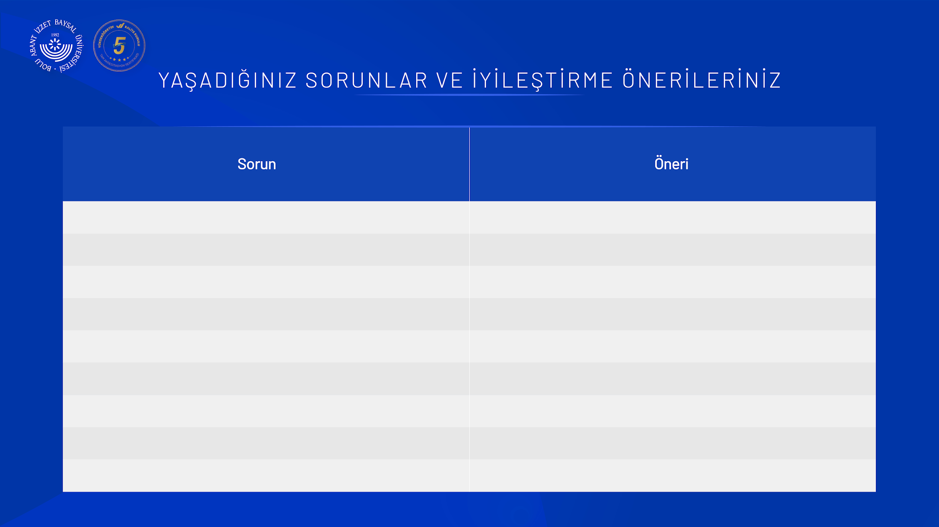
Yaşadığınız Sorunlar ve İyileştirme Önerileriniz
Öğrenci Kimlikleri: Halk bankasının kimlik basımıyla ilgili takip programı olmaması nedeniyle kimlik basım takibinde aksaklıklar yaşanmaktadır. | Kimlik takibi için yeni bir program yazılması
Senato ve Yönetim Kurulu Evrakları: Senato ve Yönetim Kurulunda görüşülecek evrakların birimlerden eksik ya da karmaşık gelmesi, alınan kararlarda konunun tam anlatılamaması | Akademik birimlerden gelen yazıların anlatımı kısa, anlaşılır ve ilgili yönetmelik kanun maddelerine atıf yapılarak yazılması,
ADSD Dersleri: Alan Dışı Seçmeli Derslerin açılma sürecinde yaşanan karmaşa | Senatoca açılması uygun görülen ADSD eğitim-öğretim döneminde açılmasının ilgili bölüm başkanlıklarınca takip edilmesi.
Süreli Evrak Gecikmesi: Süreli evraklarda birimler tarafından gönderilmesinde gecikmelerin yaşanması | Verilen sürelerin takip edilmesi
Evrak İmza İşlemleri: Birimlerde ilgili yönerge kapsamında yetki dahilinde imzalanabilecek evrakların Rektörlük üzerinden işlem yapılması talebi | Kendi yetkilerinde olan işlemlerin yönergeye göre birimlerin kendilerinin yapması
Türkmenistan Uyruklu Öğrenciler: Türkmenistan uyruklu öğrencilerin ülkelerinden para gönderilmesinde problem yaşadıklarını beyan ederek Başkanlığımızdan öğrenim ücreti borcunu dolar cinsinden gösterir belge talep etmektedir. Bu konuda yaşanan başlıca sıkıntılar; geç gönderilmesi, Üniversitenin para transferi için kullanılması, yersiz iş yükü, haddinden fazla iade işlemi v.d.. Bu konuda ayrıntılı rapor ilerleyen süreçte arz edilecektir. | Hem idari hem de mali yönden risk taşımakta.
Veri güvenliği: Üniversitemiz öğrencilerinin bilgileri (özlük, not, v.b. 2000 yılından bu yana dijital ortamda tutulmakta ve bu verilere göre işlem tesis edilmektedir. Yazılım sürümü ve yazılım değişimi nedeniyle 3 farklı türdeki veritabanında saklanan bilgiler farklı sunucularda (2000-2010,2010-2020, 2020-günümüz) bulunmaktadır. 2020 öncesi verilerin tutulduğu 2 sunucunun ve barındırdığı verilerin güvenliği konusunda risk görülmektedir. | Veri güvenliğinin sağlanması için gerekli tedbirlerin alınması

Slide 19
Teşekkürler.
Bolu Abant İzzet Baysal Üniversitesi

